Slide 1
P
R
O
G
R
A
M
M
I
N
G
第3讲 分支结构
计算机与信息学院

Slide 2
目录
1
三种程序流程结构
2
If语句分支结构
3
Switch语句分支结构
4
两位数彩票游戏
5
本章要求&作业

Slide 3
3.1三种程序流程结构
三种基本的程序结构
顺序结构
分支结构
循环结构
选择结构Selection
循环结构Repetition
算法描述：
if(booleanExpression)
f;
else
g;
当型循环
while(booleanExpression)
f；
直到循环
do f；
while(booleanExpression)
顺序结构Sequence
入口
入口
算法描述：
f;
g;
入口
条件?
NO
循环体
入口
e?
yes
no
YES
f;
循环体
YES
条件?
出口
f;
g;
NO
出口
g;
出口
出口

Slide 4
3.2if分支语句结构
单分支
双分支
嵌套多分支
单分支
if (表达式) {
若干语句;
}
if (score >= 60) {
cout<<“恭喜你考试通过！ " << endl;
}

Slide 5
3.2if分支语句结构
双分支
if (表达式) {
若干语句;
}
else {
若干语句;
}
if (score >= 60) {
cout<<“恭喜你考试通过！ " << endl;
}
else {
cout << “加油！" << endl;
}
Notes:
#include <iostream>
using namespace std;
const double PI = 3.1415926535;
int main()
{
double radius, area,t;
cin>>radius;
if(radius>0){
t = radius*radius*PI;
cout<<"半径为"<<radius<<"的圆的面积为："<<area;
}
else cout<<"输入的半径是负数，不合法";
return 0;

Slide 6
3.2if分支语句结构
嵌套多分支
if (表达式)
{
if语句;
}
else
{
if语句;
}
if (score >= 60) {
cout<<“恭喜你考试通过！ " << endl;
}
else if(socor>=50){
cout << “离成功不远啦！" << endl;
}
else{
cout<< “你丫的是不是根本没学习！" << endl;
}

Slide 7
3.2if分支语句结构
嵌套多分支
if (表达式)
{
if语句;
}
else
{
if语句;
}
if (score >= 60) {
if(socor>=90) cout<<“你最棒！" << endl;
else if(socor>=80) cout<<“你优秀！" << endl;
else if(socor>=70) cout<<“你不错！" << endl;
else cout<<“你合格！" << endl;
}
else if(socor>=50){
cout << “离成功不远啦！" << endl;
}
else{
cout<< “你丫的是不是根本没学习！" << endl;
}

Slide 8
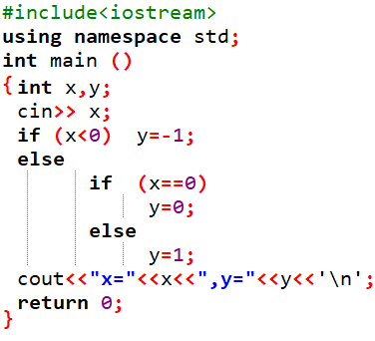
3.2if分支语句结构
编程求解符号函数
-1 (x<0)
y= 0 (x=0)
1 (x>0)
y=-1;
if(x!=0)
if (x>0) y=1;
else y=0;
结果？
If可独立使用，else则必须和if配对。
else与if匹配原则：else与其之前距离最近且没有与其它else配对的if 配对。
Notes:
#include<iostream>
using namespace std;
int main ()
{
int x,y;
cin>> x;
if (x<0) y=-1;
else
if (x==0)
y=0;
else
y=1;
cout<<"x="<<x<<",y="<<y<<'\n';
return 0;
}

Slide 9


3.2if分支语句结构
If语句常见错误
if及else语句后面有效范围都只有一个语句，如果包含多个语句时，要用花括号“{}”将这些语句括起来成为一个复合语句。
if (radius >= 0)
area = radius * radius * PI;
cout << "The area " << " is " << area;
if (radius >= 0)
{
area = radius * radius * PI;
cout << "The area "<< " is " << area;
}

Slide 10
3.2if分支语句结构
If语句常见错误
if (radius >= 0);
{
area = radius * radius * PI;
cout << "The area "<< " is " << area;
}
逻辑错误
if (radius >= 0) { };
{
area = radius * radius * PI;
cout << "The area "<< " is " << area;
}

Slide 11
3.2if分支语句结构
If语句常见错误
错误使用 = 代替 ==
if (count = 0)
cout << "count is zero" << endl;
else
cout << "count is not zero" << endl;
if (count = 1)
cout << "count is one" << endl;
else
cout << "count is not one" << endl;

Slide 12
3.2if分支语句结构
If语句常见错误
两个浮点值相等性判断
double x = 1 - 0.1 -0.1 – 0.1 – 0.1 – 0.1;
if(x == 0.5)
cout<<“x is 0.5”<<endl;
else
cout<<“x is not 0.5”<<endl;
double x = 1 - 0.1 -0.1 – 0.1 – 0.1 – 0.1;
if(abs(x - 0.5)<1E-14)
cout<<“x is 0.5”<<endl;
else
cout<<“x is not 0.5”<<endl;

Slide 13
3.2if分支语句结构
闰年规则：
普通闰年：年份是4的倍数，且不是100的倍数。
世纪闰年：年份是整百位的，且是400的倍数
编写程序判断某一年是否闰年
不能被4整除
!(year%4==0)
非润年
year%100!=0
year%400==0
被4整除,不能被100整除
被100整除，又能被400整除
润年
润年
其他，非闰年
非润年

Slide 14
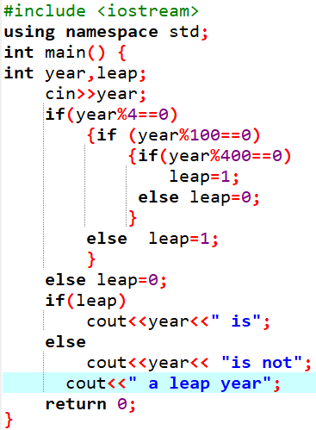
2.3 基本数据类型
((year%4==0)&&(year%100!=0))||(year%400==0)
不能被4整除
!(year%4==0)
非润年
year%4==0
year%400==0
year%100!=0
被100整除，又能被400整除
被4整除,不能被100整除
润年
润年
其他，非闰年
非润年
Notes:
#include <iostream>
using namespace std;
int main() {
int year,leap;
cin>>year;
if(year%4==0)
{if (year%100==0)
{if(year%400==0)
leap=1;
else leap=0;
}
else leap=1;
}
else leap=0;
if(leap)
cout<<year<<" is";
else
cout<<year<< "is not";
cout<<" a leap year";
return 0;
}

Slide 15
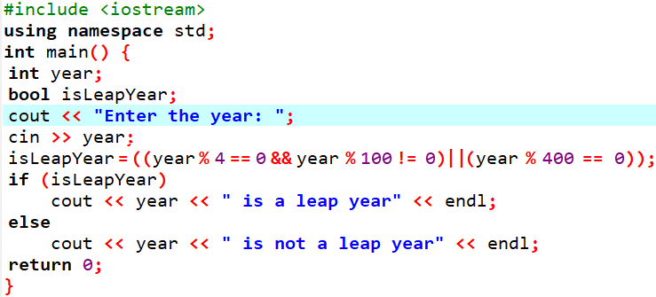
3.2if分支语句结构
((year%4==0)&&(year%100!=0))||(year%400==0)
不能被4整除
!(year%4==0)
非润年
year%4==0
year%400==0
year%100!=0
被100整除，又能被400整除
被4整除,不能被100整除
润年
润年
其他，非闰年
非润年
Notes:
#include <iostream>
using namespace std;
int main() {
int year;
bool isLeapYear;
cout << "Enter the year: ";
cin >> year;
isLeapYear = ((year % 4 == 0 && year % 100 != 0) || (year % 400 == 0));
if (isLeapYear)
cout << year << " is a leap year" << endl;
else
cout << year << " is not a leap year" << endl;
return 0;
}

Slide 16
3.3 Switch语句分支结构
switch（表达式）
{
case 常量表达式1：语句序列1；break;
case 常量表达式2：语句序列2 ；break;
case 常量表达式n：语句序列n ；break;
default ：语句序列n+1 ；
}
先求表达式的值。
依次比较表达式值和各常量表达式值,若和第i个常量表达式相等，则执行第i条以后的语句
若不相等, 则执行default以后的语句。
遇到break语句或}终止执行
多个case可共用一组执行语句

Slide 17
3.3 Switch语句分支结构
if (score >= 60) {
if(socor>=90) cout<<“你最棒！" << endl;
else if(socor>=80) cout<<“你优秀！" << endl;
else if(socor>=70) cout<<“你不错！" << endl;
else cout<<“你合格！" << endl;
}
else if(socor>=50){
cout << “离成功不远啦！" << endl;
}
else{
cout<< “你丫的根本没学习！" << endl;
}
>=90 “你最棒！"
80~89 “你很优秀！"
70~79 “你不错！ "
60~69 “你合格！ "
50~59 “离成功不远啦！ "
<=49 “你丫的根本没学习！ "

Slide 18
3.3 Switch语句分支结构
int score;
cin>>score;
switch(score/10){
case 10:
case 9:cout<<“你最棒！" << endl; break ;
case 8:cout<<“你优秀！" << endl; break ;
case 7:cout<<“你不错！" << endl; break ;
case 6:cout<<“你合格！" << endl; break ;
case 5:cout << “离成功不远啦！" << endl; break ;
case 4:
case 3:
case 2:
case 1:
case 0:cout<< “你丫的根本没学习！" << endl; break ;
default: cout<<“输入数据不合理\n"; break ;
}
整型或字符型表达式
case后面整型常量， 互不相同
break语句结束switch执行
多个case可共用一组执行语句
所有case语句中的常量都不匹配时，执行default语句

Slide 19
3.4 两位数彩票游戏
两位数彩票：
程序随机生成两位数彩票，用户输入两位数，按照以下规则，判断得奖情况：
1）如果输入与彩票顺序和内容完全匹配，则奖金为10000元。
2）如果输入与彩票内容匹配，顺序不同，则奖金为3000元。
3）如果输入数字与彩票中的一个数字匹配，则奖金为1000元。
4）否则，不中奖

Slide 20
3.4 两位数彩票游戏
分析：关键技术之一——随机数
实现：0~99的随机数
#include <iostream>
#include<cstdlib>
#include<ctime>
using namespace std;
int main()
{ int lottery;
srand(time(0));
lottery = rand()%100;
cout<<lottery<<endl;
return 0;
}
函数原型：int rand(void);
功能和返回值：求出并返回一个伪随机数
函数原型：void srand(unsigned int seed);
参数：seed产生随机数的种子，通常可以利用time(0)的返回值，如果seed值相同，rand()所产生的随机数相同
功能：为使rand()产生一序列伪随机整数而设置起始点。
所需头文件：<cstdlib>

Slide 21
3.4 两位数彩票游戏
分析：关键技术之二——两位数进行按位比较
1）取出两位数的个位和十位
int lotteryDigit1 = lottery / 10;
int lotteryDigit2 = lottery % 10;
int guessDigit1 = guess / 10;
int guessDigit2 = guess % 10;
2）分三种情况比较
如果输入与彩票顺序和内容完全匹配，则奖金为10000美元
(guess == lottery)
如果输入与彩票内容匹配，顺序不同，则奖金为3000美元
(guessDigit2==lotteryDigit1&&guessDigit1==lotteryDigit2)
如果输入数字与彩票中的一个数字匹配，则奖金为1000美元
(guessDigit1==lotteryDigit1||guessDigit1==lotteryDigit2||guessDigit2==lotteryDigit1||guessDigit2== lotteryDigit2)
否则，不中奖

Slide 22
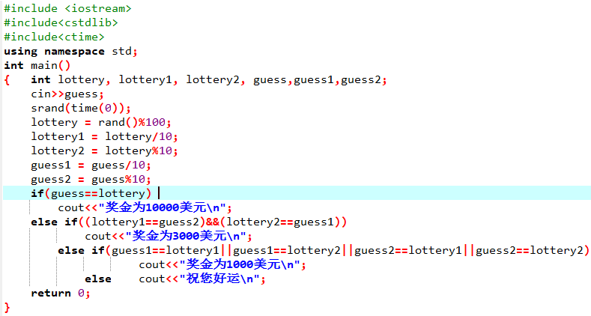
3.4 两位数彩票游戏
Notes:
#include <iostream>
#include<cstdlib>
#include<ctime>
using namespace std;
int main()
{ int lottery, lottery1, lottery2, guess,guess1,guess2;
cin>>guess;
srand(time(0));
lottery = rand()%100;
lottery1 = lottery/10;
lottery2 = lottery%10;
guess1 = guess/10;
guess2 = guess%10;
if(guess==lottery)
cout<<"奖金为10000美元\n";
else if((lottery1==guess2)&&(lottery2==guess1))
cout<<"奖金为3000美元\n";
else if(guess1==lottery1||guess1==lottery2||guess2==lottery1||guess2==lottery2)
cout<<"奖金为1000美元\n";
else cout<<"祝您好运\n";
return 0;
}

Slide 23
3.5本章要求&作业
1．输入一个整数，判断该数能否被7整除。
2．某宾馆房间标准价格为398元/天，价格随旅游季节和团队规模而浮动：
旺季(7—9月)：20个房间以上(含20间)团队优惠30%；不足20房间团队优惠15%；
淡季：20房间以上(含20间)的团队优惠50%；不足20房间的团队优惠30%；
编写程序，输入月份和预定房间数，输出每天应收总金额。
3．输入4位自然数，判断这个数是否为降序数(如7532是降序数)
4．学院举行“程序设计大赛”，学生“程序设计”课程成绩可以因为在大赛上获奖而加分：一等奖加10分，二、三等奖均加5分，其它的不加分。加分后的成绩如果超出100分则按100分计算。
编写程序，输入同学的“程序设计”成绩和获奖等级，重新计算该同学的“程序设计”成绩。
5．输入一个整数，判断它能否被3、5、7整除，并输出如下信息：
(a)能同时被3个数整除
(b)能同时被2个数整除，并指明是被哪两个数整除
(c)能被1个数整除，并指明是被哪个数整除
(d)不能被3个数整除。
6．输入年份和月份，输出该年该月的天数。（需判断该年是否为闰年）

Slide 24


